Slide 1
TROPICAL FOREST ALLIANCE 2020
Aliança Público Privada pelo Desmatamento Zero
Audiência Pública da Comissão de Direitos Humanos e Legislação Participativa do Senado Federal
A importância do Desmatamento Zero para o Brasil e os caminhos para que seja atingido
Fabíola Marono Zerbini
PhD Ciência Ambiental
Maio, 2017

Slide 2

A partir de quem falo

Slide 3


TFA 2020 / Missão e governança
O TFA 2020 tem a MISSÃO de estimular parcerias público-privadas para promover DESMATAMENTO ZERO associado à produção de commodities como óleo de palma, soja, carne, papel e celulose
Governos
Condições de implementação e comando-controle
Setor Privado
Investimentos, minimização riscos e mercado
ONGs
Pesquisa, expertise, e advocacy

Slide 4
TFA 2020 / Membros do TFA 2020 com compromissos relacionados a Desmatamento Zero
14
32
37
Governos
Empresas
ONG’s
tfa2020.org
Page 4

Slide 5
Relação inequívoca entre desmatamento, agricultura e impactos sociais e ambientais

Slide 6

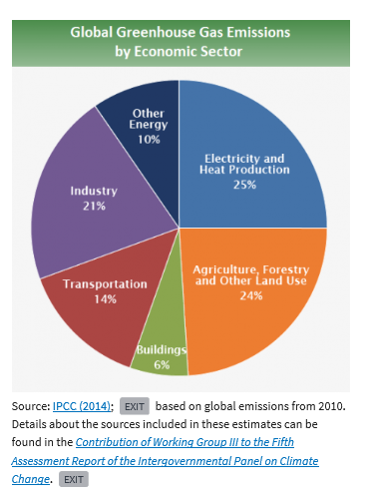
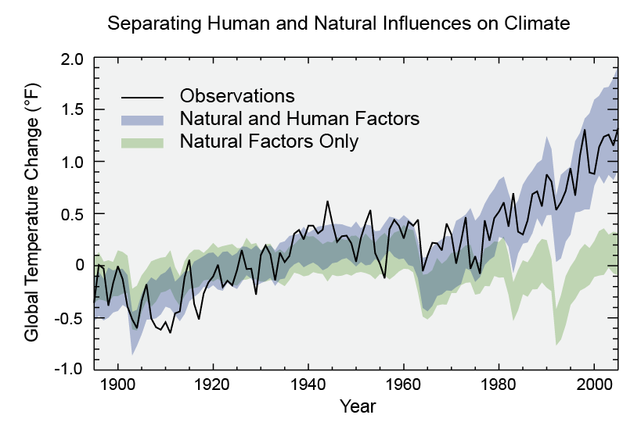
TFA 2020 / Impactos dos fatores humanos no clima

Slide 7
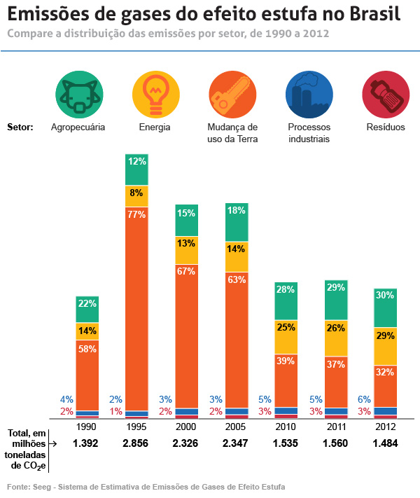
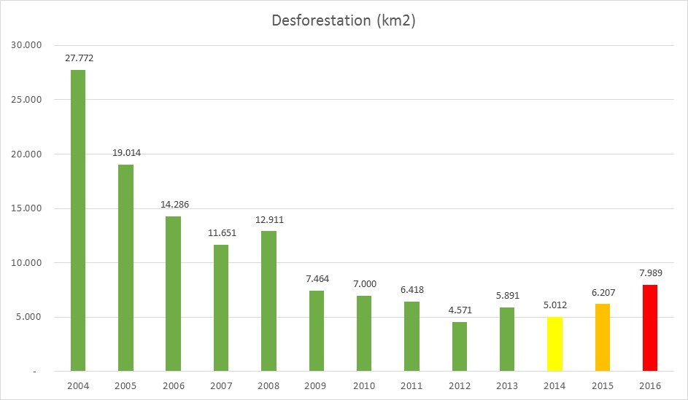
TFA 2020 / Impactos das mudanças de uso na terra no clima - Brasil
Mudanças de uso na terra = Desmatamento
Progressão desmatamento Amazônia. Fonte: Prodes

Slide 8
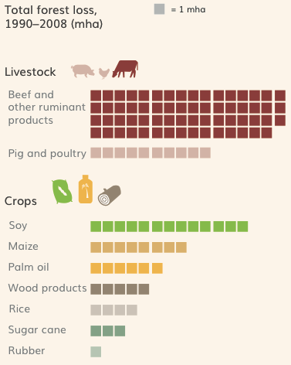
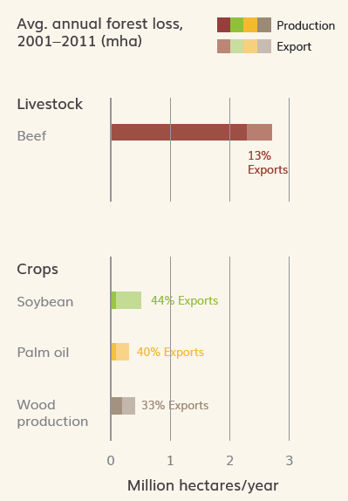
TFA 2020 / Causas do Desmatamento
Total perda florestal, 1990-2008 (mha)
Média (perda anual florestal, 2001-2011 (mha)
Source: Climate Focus calculations based on European Commission, 2013
Source: Henders et al., 2015

Slide 9
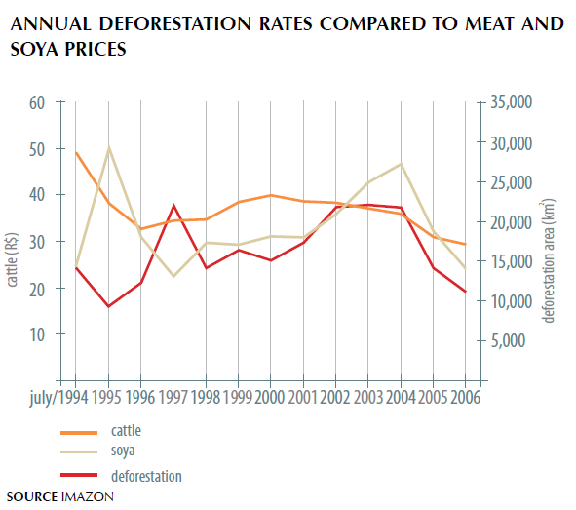
TFA 2020 / Causas do Desmatamento
TAXAS DE DESMATAMENTO ANUAL COMPARADAS COM A VARIAÇÃO DO PREÇO DA CARNE E DA SOJA

Slide 10
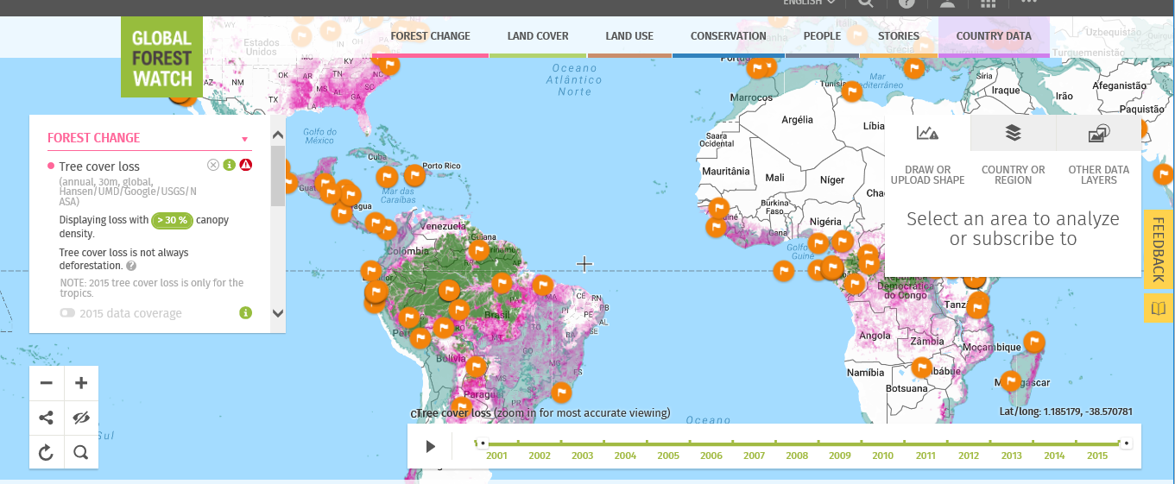
TFA 2020 / Impactos sociais

Slide 11
O que os principais atores das cadeias agrícolas em escala global vem fazendo diante disso

Slide 12
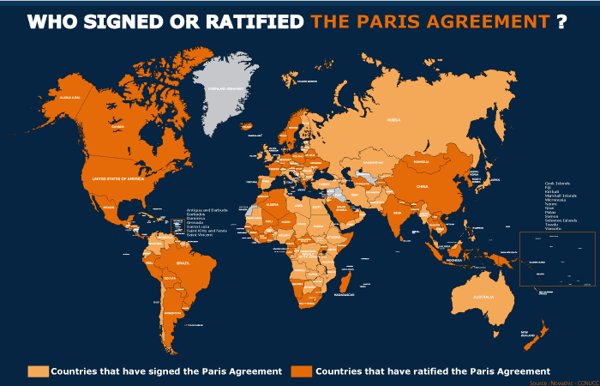
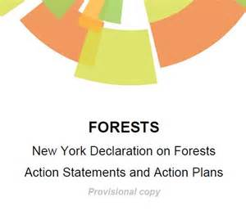
TFA 2020 / Compromissos envolvendo Governos
190 países assumiram e ratificaram a Convenção, definindo NDCs. O Brasil está em processo de consulta pública do documento de implementação da NDC – tarefa difícil no quadro legislativo/político atual, e praticamente impossível caso as mudanças legislativas em curso se confirmem

Slide 13
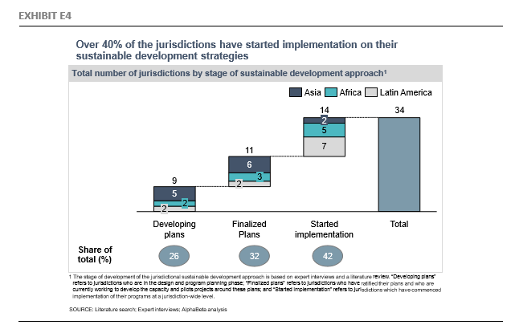
TFA 2020 / Compromissos envolvendo Governos
Jurisdições com programas de desmatamento zero associado a commodities
Governo da Colômbia - Joint Declaration, New York Declaration: assinando acordos de desmatamento zero associado a 4 commodities principais
14 governos africanos - Marrakesh Declaration: assinando protocolos de azeite de palma livres de desmatamento
Indonésia: agência pública de restauração e compromisso desmatamento zero peatlands até 2020
Mato Grosso: PCI – Produzir, Conservar, Integrar;
Pará: Pará 2030; Acre, Roraima etc

Slide 14
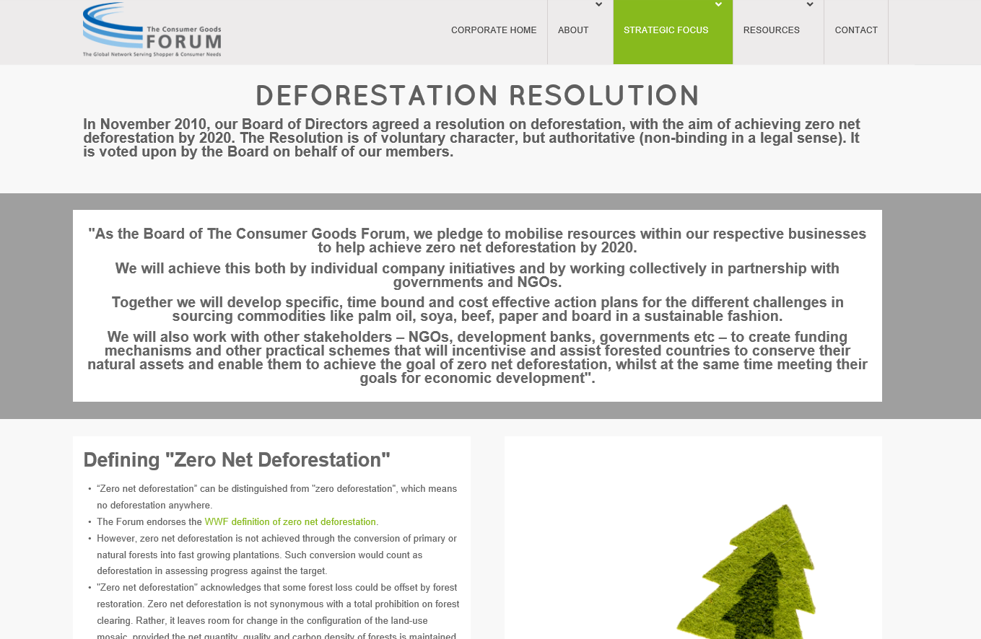
TFA 2020 / Compromissos empresariais
Compromisso assumido pelas empresas do Consumers Good Forum para atingir desmatamento líquido zero até 2020

Slide 15
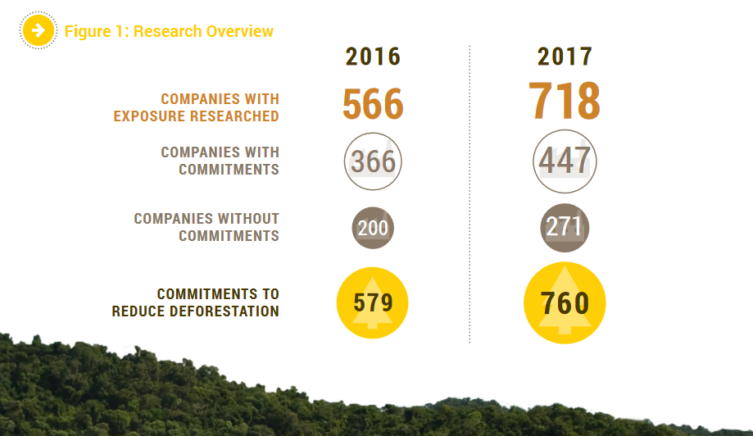
TFA 2020 / Compromissos empresariais: Supply Change
Supply Change’s
full methodology: http://www.supply-
change.org/pages/full-methodology

Slide 16
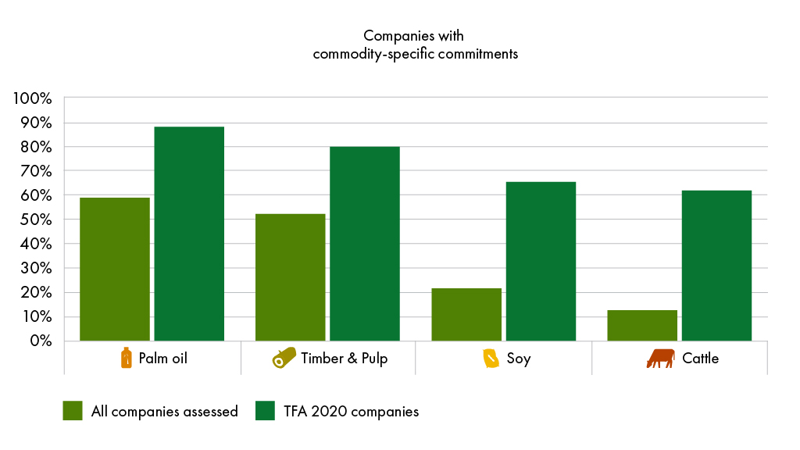
TFA 2020 / Compromissos empresariais: TFA/cadeia
Page 16

Slide 17
Como tais compromissos estão sendo monitorados?

Slide 18
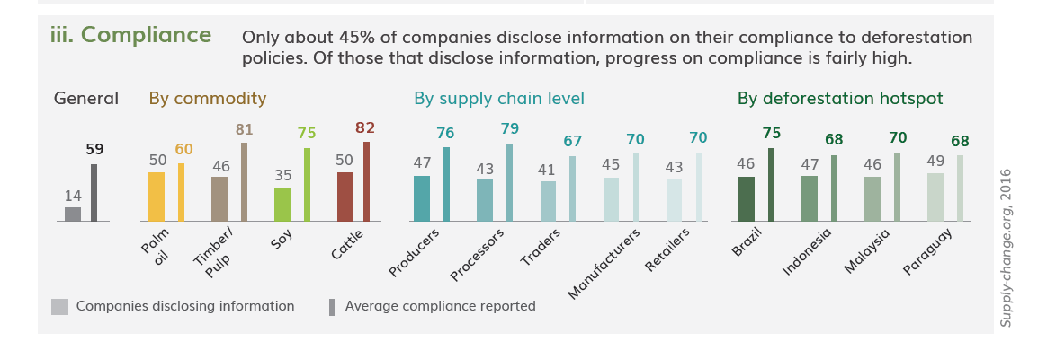
TFA 2020 / Monitoramento Compromissos empresariais - Supply Change

Slide 19
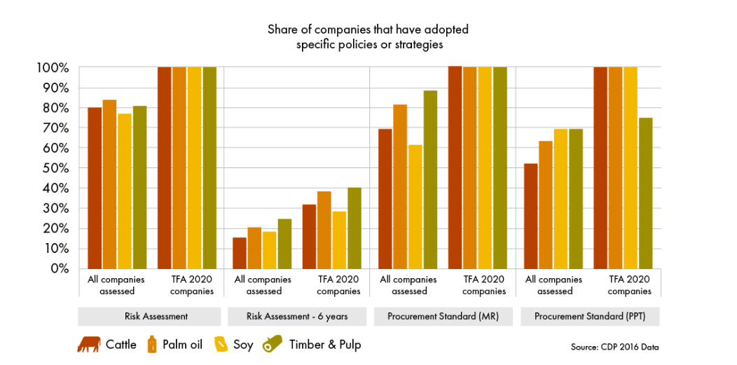
TFA 2020 / Monitoramento Compromissos empresariais - Supply Change, Climate Focus e TFA 2020

Slide 20
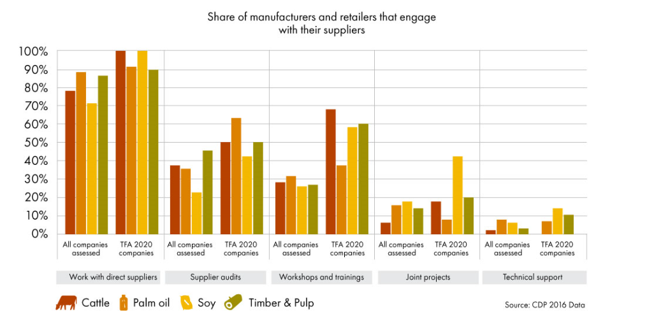
TFA 2020 / Monitoramento Compromissos empresariais - Supply Change, Climate Focus e TFA 2020

Slide 21
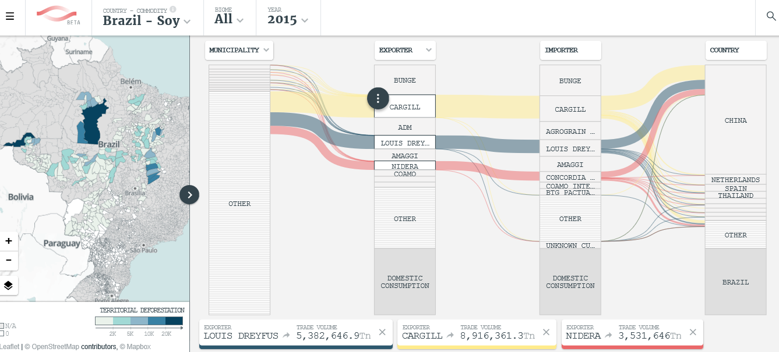
TFA 2020 / Monitoramento das empresas: Trase

Slide 22
TFA 2020 / Monitoramento das empresas: Global Forest Watch

Slide 23
Tais compromissos são suficientes?

Slide 24
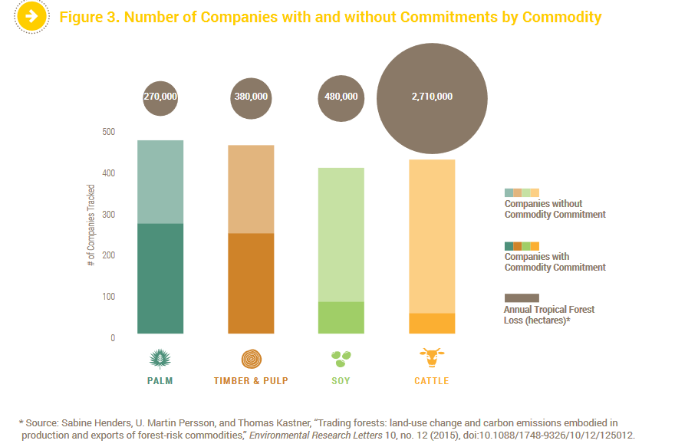
TFA 2020 / Monitoramento das empresas: Supply Change
As principais commodities que impactam a Amazônia e o Cerrado brasileiros ainda são as que apresentam menor quantidade de compromissos
Supply Change’s
full methodology: http://www.supply-change.org/pages/full-methodology http://forestdeclaration.org/wp-content/uploads/2015/09/2016-NYDF-Goal-2-Assessment-Report1.pdf

Slide 25
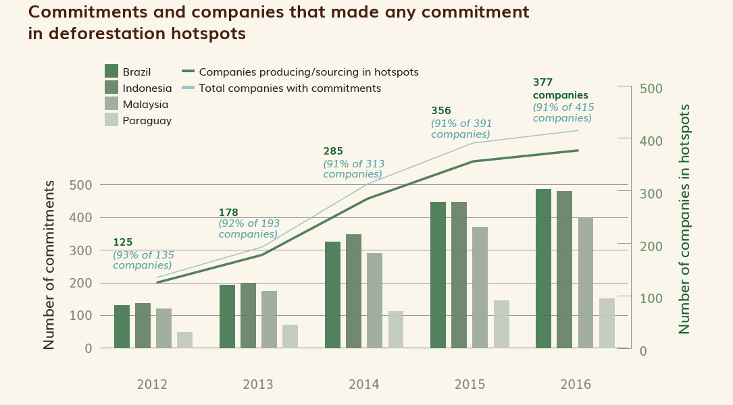

Slide 26
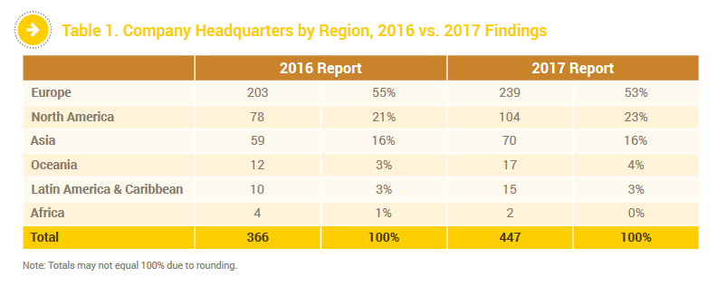
TFA 2020 / Commitments/Initiatives
Baixo envolvimento de empresas locais/regionais

Slide 27
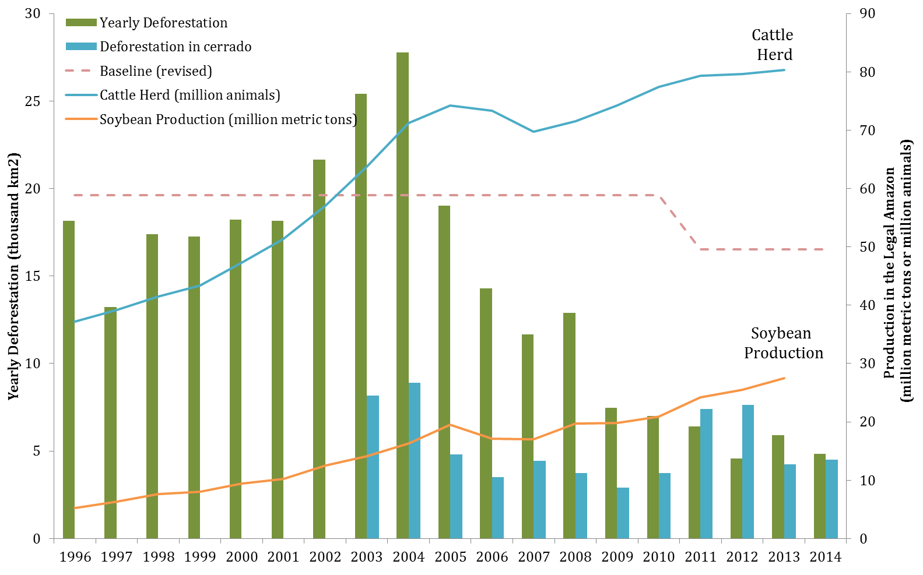
2015 a 2016 – aumento de 30% na taxa de desmatamento na Amazônia e Cerrado
Tendência ascendente em 2017 diante do contexto político/econômico

Slide 28
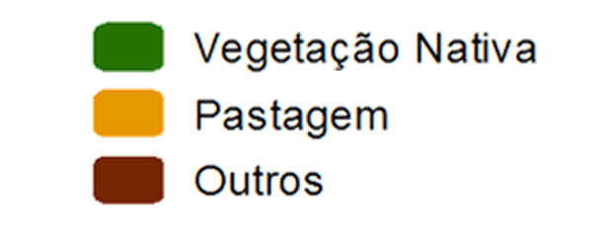
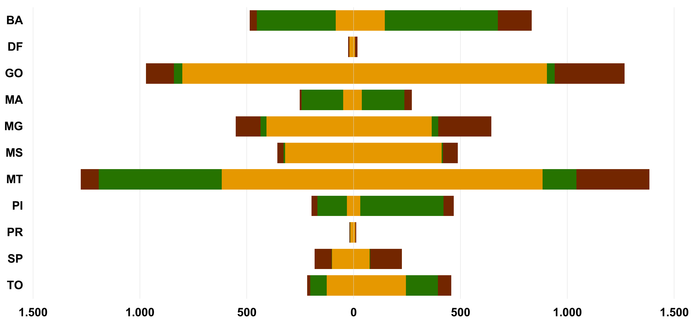
EXPANSÃO AGRÍCOLA 2000 - 2014
A maior parte da expansão agrícola entre 2000 e 2014 ocorreu sobre pastagens ou outras usos:
68% entre 2000 e 2007 e 75% entre 2007 e 2014
*
Período: 2000 - 2007
Período: 2007 - 2014
Fonte: Rudorff, B.; Risso, J. et al., 2015
*A classe “outros” inclui outros usos, floresta plantada e cana-de-açúcar.

Slide 29
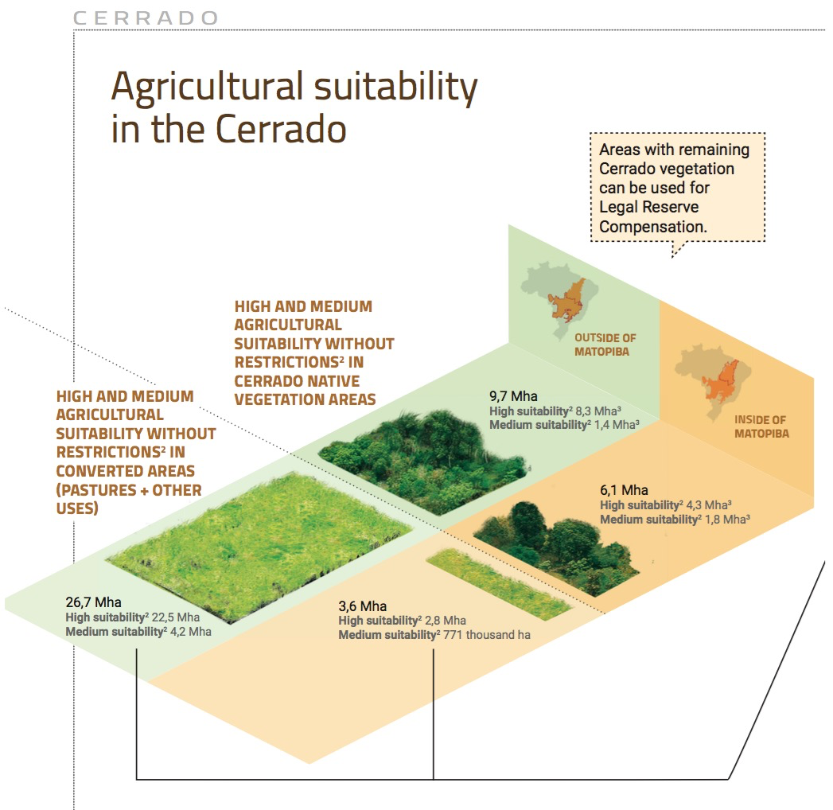
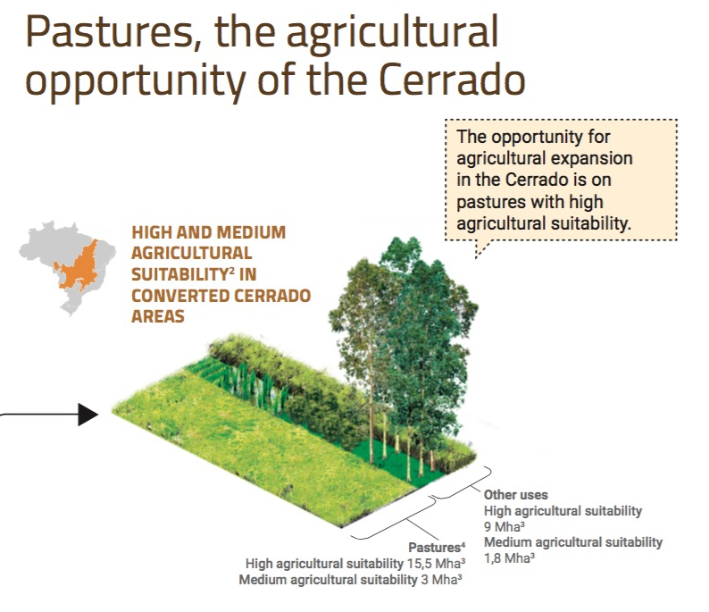
Fonte: Arnaldo Carneiro, INPA
Notes:
Destacar o retangulo vermelho, que indica que 18,5 milhões de hectares de pastagem tem alta-média aptidão para receber grãos. Este valor corresponde a 30 anos de expansão de grãos, que cresce em média 6 milhões de hectares por década. Temos 3 décadas de expansão futura sem gerar novos desmatamentos.

Slide 30

APTIDÃO PARA SOJA NAS PASTAGENS AMAZONICAS
AMAZÔNIA – PARÁ E MATO GROSSO (21,6 MHA)
13 Mha
Destináveis para a agricultura
8,6 Mha
Destináveis para agricultura ou conservação
* Descontados valores de vegetação em UC e TI
Fonte: Agrosatélite
Notes:
Se incluirmos Amazonia teremos outros 22 milhões de hectares de pastagens aptas a receber a produção de grãos. Isto corresponderia a outros 35 anos de expansão potencial. Somadas Amazonia e Cerrado temos ~65 anos de expansão da produção de grãos gerando nenhum ou muito pouco desmatamento.

Slide 31
Conclusões:

Slide 32
A agenda de desmatamento zero é global, e segue uma curva ascendente de compromissos tanto público quanto privados.
O desmatamento zero / conservação entrou definitivamente para a agenda de mudanças climáticas, por razões científicas, políticas e econômicas
O desenvolvimento de mercados para commodities livres de desmatamento é condição necessária para abastecimento de alimentos no mundo
O Brasil é um dos principais líderes globais nessa agenda – não só como hotspot de desmatamento, mas como protagonista de soluções, tanto técnicas quanto políticas
Retrocesso, nesse momento conjuntural, terá impactos políticos e econômicos de grandes proporções. Além, claro, do impacto AMBIENTAL E SOCIAL
Desmatamento zero é possível e viável economicamente.

Slide 33
Muito obrigada!
fabiola.zerbini@tnc.org
+55 (11) 991338944

